Slide 1
Le XVIII° siècle :
le siècle des Lumières et le darwinisme (théorie de l’évolution des espèces)

Slide 2
Le siècle des Lumières est une période durant laquelle va naître un grand mouvement philosophique, culturel et scientifique

Slide 3
L’apport à la Biologie
Par exemple depuis Aristote, la classification des êtres vivants n'avait pas évolué.
Carl Von Linné (de 1707 à 1778) est un grand systématicien. Il va inventer un système de nomenclature rigoureux et simple à adapter, en Latin.
Linné met au point son système de nomenclature binominale, qui permet de désigner avec précision toutes les espèces animales et végétales (et, plus tard, les minéraux) grâce à une combinaison de deux noms latins (le binôme), qui comprend :

Slide 4
un nom de genre dont la première lettre est une majuscule.
une épithète spécifique, qui peut être un adjectif, un nom au génitif ou un attribut. Il est écrit entièrement en minuscules.
L’épithète évoque souvent un trait caractéristique de l’espèce, et peut être formé à partir d’un nom de personne, d’un nom de lieu, etc.

Slide 5
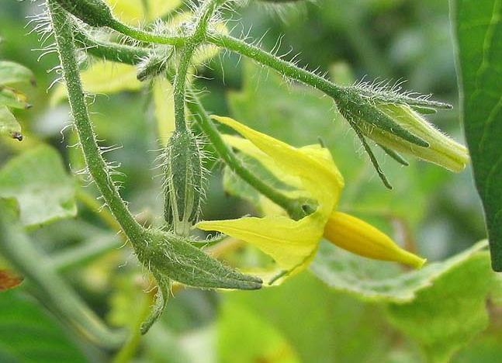
Tomate
Règne
^{Plantae}
Division
^{Magnolophyta}
Classe
^{Magnoliopsida}
Ordre
^{Solanales}
Famille
^{Solanaceae}
Genre
Lycopersicon
Espèce
esculentum

Slide 6
En biologie, d'une manière générale, la classification classique désigne la classification scientifique traditionnelle, fondée sur une analyse comparée des caractères morphologiques des espèces. Le botaniste suédois Carl von Linné (1707-1778) en fut l'initiateur, en essayant de l'appliquer à tous les êtres vivants qu'il connaissait

Slide 7
Linné place l'homme chez les primates, mais ce rapprochement est peu précis (il y mentionne les chauves-souris …) à cause du polymorphisme et des problèmes de croissance.

Slide 8
Le nom primate (du latin primas, atis, signifiant « celui qui occupe la première place ») apparaît dans la dixième édition du Systema Naturae de Carl von Linné
Vaste ouvrage pour classer les espèces vivantes selon leurs proximités physiologiques

Slide 9
Georges-Louis Leclerc et Buffon (de 1707 à 1788) parlent du transformisme qui décrit en gros la manière d'évoluer des animaux. Participant à l'esprit des
Lumières, parallèlement à l’Encyclopédie. Ses théories ont influencé deux générations de naturalistes, en particulier Jean-Baptiste de Lamarck et Charles Darwin.

Slide 10
Importante découverte en immunologie :
Edouard Jenner invente la vaccination (appelée à l'époque variolation) : Pour immuniser les gens de la variole, elle les contaminait avec un virus proche de celui de la variole (smal pox), mais inoffensif sur l'homme

Slide 11
Conclusion
Remplacement des idées issues du « Catastrophisme » par des idées d’évolution linéaires. · Des classifications nouvelles apparaissent du fait de nouveaux critères basées sur la morphologie externe. · Apparitions de plusieurs idées spéculatives précurseur de futures théories

Slide 12
Le XIX° siècle
A. La théorie cellulaire
B. Le transformisme de Lamarck
C. Le fixisme de Cuvier
D. L'évolutionnisme de Darwin
E. Darwinisme social et eugénique
F. La physiologie expérimentale et la microbiologie
G. Embryologie et reproduction
(H. La génétique

Slide 13
A. La théorie cellulaire
Jakob Schleiden (de 1804 à 1881) observe que toutes les plantes sont constituées de cellules.
Théodore Schwann (de 1810 à 1882) étend cette constatation à tous les animaux.
Rudolf Virchow (de 1821 à 1902) : les cellules naissent à partir d'autres cellules.

Slide 14
B. Le transformisme de Lamarck Lamarck (de 1744 à 1829)
Pense que les animaux peuvent se "transformer" au cours du temps.
Ses deux hypothèses :
Emploi et développement d’un organe: usage d’un organe donne une puissance, le non usage régression de l’organe
C'est la thèse de l'hérédité de l'acquis. Elle aura beaucoup d'influence.

Slide 15
C. Le fixisme de Cuvier
Georges Cuvier (de 1769 à 1832) effectue de l'anatomie comparée. Il est l'un des fondateurs de la paléontologie.
Il regroupe les espèces grâce à leur anatomie ; en effet, pour une espèce donnée, plusieurs détails anatomiques sont toujours les mêmes.
Ainsi, toutes les espèces ont toujours existé mais ne se sont différenciées que superficiellement.

Slide 16
D. L'évolutionnisme de Darwin
Charles Darwin (de 1809 à 1882) parle de sélection naturelle : seuls les plus adaptés survivent.
Mécanismes :
Dangers de l'environnement : température, nourriture …
Prédateurs : carnassiers, etc …
Facteurs de relation : sélection des reproducteurs.

Slide 17
E. Darwinisme social et eugénique
Darwin n'avait pas refusé la théorie de l'hérédité de l'acquis. Il est à l'origine du Darwinisme social (= lutte entre différentes espèces pour leur survie).
Eugénisme peut être défini comme l’ensemble des méthodes et pratiques visant à transformer le patrimoine génétique de l’espèce humaine, dans le but de le faire tendre vers un idéal déterminé

Slide 18
F. La physiologie expérimentale et la microbiologie
Claude Bernard (de 1813 à 1878), physiologiste expérimentateur étudie la digestion, la glycogénogénèse du foie et touche du doigt les messages nerveux et hormonaux.
Louis Pasteur (de 1822 à 1895) étudie l'immunologie et (c'est nouveau) la microbiologie.
Il observe le monde des micro-organismes, et étudie en particulier les pathogènes.
Il soigne beaucoup de maladies: maladie du charbon, choléra …
En 1885, il effectue la première vaccination sur un humain (contre la rage) ; cette vaccination va devenir systématique.
Il démontre que la génération spontanée n'existe pas.
il invente la pasteurisation

Slide 19
G. Embryologie et reproduction
Lander découvre en 1817 les feuillets embryonnaires
Un feuillet embryonnaire est un groupe de cellules produit durant l'embryogenèse des métazoaires

Slide 20
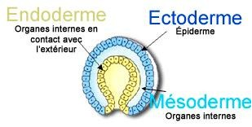

Slide 21
l'ectoderme produit l'épiderme et le système nerveux ;
l'endoderme produit le tube digestif et ses glandes annexes (pancréas) ;
le mésoderme produit les muscles
le squelette, les vaisseaux sanguins.

Slide 22
H. La génétique
Gregor Mendel (de 1822 à 1884), un moine Autrichien, fondateur de l'hérédité, dont les travaux ne seront connus que 50 ans plus tard.
Grâce à des croisements systématiques de petits pois, il dégage les lois de l'hérédité dites lois de Mendel :
Disjonction des caractères : Un caractère possède deux allèles, l'un paternel, l'autre maternel.
Indépendance des caractères : Chaque paire d'allèle est indépendante des autres. (Attention, cela ne marche pas s'ils sont sur le même chromosome)

Slide 23
VII- Le XX° siècle :
le développement exponentiel de la biologie
Les principales découvertes de la première moitié du XX° siècle
1) La parthénogenèse
2) La génétique
3) Accélération des connaissances
4) Manipulations génétiques

Slide 24
1) La parthénogenèse
Définition
Développement d'un ovule en embryon sans fécondation
C’est Eugène Bataillon qui la découvre en 1910

Slide 25
2) La génétique
Terme inventé par William Johnson
redécouverte en 1902 les lois de Mendel chez les végétaux par Hugo de Vries (de 1848 à 1935), Carl Corens ( de 1864 à 1933 ) et Erick von Tschermack (de 1871 à 1962)
Elles rendent compte d'une répartition statistique des caractères héréditaires Elles ne rendent pas compte d'un mécanisme d'évolution mais ne s'y opposent pas

Slide 26
Lucien Cuénot (de 1866 à 1951) ! Étend les lois de Mendel aux animaux.
- Il découvre aussi en 1905 les gènes létaux (= gènes qui induisent la mort).
- Il travaille en 1914 sur l'origine génétique d'un cancer chez la Souris.

Slide 27
William Johnson invente le mot gène, les termes génotype et phénotype ainsi que la notion de corps pur.
Individu homozygote

Slide 28
Lung et Wilson découvrent en 1901 les chromosomes sexuels et en 1905 leur rôle dans le détermination du sexe.
Thomas Hunt Morgan (de 1866 à 1945) confirme génétiquement les lois de Mendel et découvre que les gènes sont portés par les chromosomes et qu'ils sont porteurs de l'information héréditaire. Il découvre le crossing-over Il observe des séquences d'ADN répétées.
Müller induit expérimentalement en 1927 des mutations à des drosophiles.

Slide 29
3) Accélération des connaissances
Date | Découvreur | Découverte
1910 | Henri Poincaré | Calculs de la mécanique céleste et bases de la théorie de la relativité.
1914 | Albert Einstein | Il étend la théorie de la relativité de Poincaré et fait des travaux remarquables sur la dualité onde/corpuscule de la lumière
1952 | Hershey et Chase | L'ADN est le support de l'information génétique
1953 | Watson et Crick | Reconstitution de la molécule d'ADN
1954 | Georges Gamow | L'ADN obéit à un code génétique
1955 | Jacob, Monod et Lwoff | établissement du code génétique
1959 | Pallade | Les ribosomes sont des molécules qui lient l'ARN lors de la synthèse des protéines

Slide 30
1961 | Jacob, Monod et Lwoff | Découverte des gènes régulateurs
1962 | Woese | L'ARN des ribosomes de certaines bactéries est très différent
1972 | Sibley et Ahlquist | Un même phénotype n'est pas synonyme d'un même génotype.
1972 | Paul Berg | Recombinaison de brins d'ADN découpés par des enzymes de restriction à Début des manipulations génétiques
1903 à 1980 | Konrad Lorenz | Il fonde l'éthologie et contribue grandement aux études du comportement animal. (petite info : il était toujours suivi par une tripotée d'oiseaux parce qu'il avait découvert que la première personne qu'ils voyaient était leur mère ).
1989 | Prusiner | Il émet l'hypothèse de l'existence de prions ( proteic virion )
2000 |  | Séquençage complet du génome humain

Slide 31
4) Manipulations génétiques
Transferts de gènes la fin du XX° siècle
Modification de la séquence génétique
C'est le début de la thérapie génique
?????
La bioéthique est créée presque en même temps

